Slide 1

青岛版 数学 五年级 下册
5
关注环境——分数加减法（二）
第3课时
情境导入
探究新知
课堂练习
课堂小结
课后作业
WWW.PPT818.COM

Slide 2

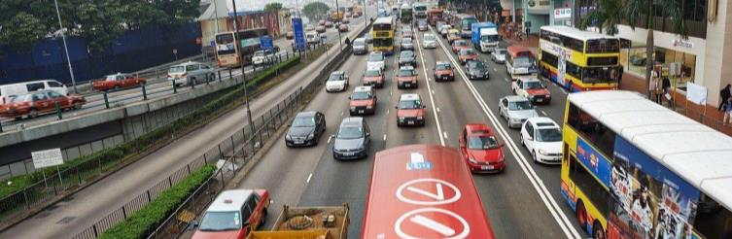

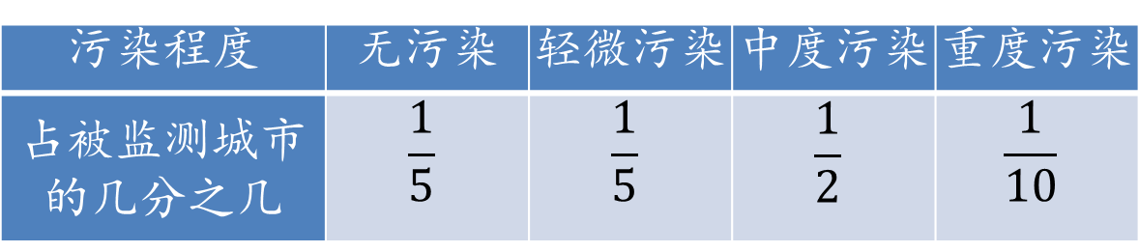
情境导入
从图中，你知道了哪些数学信息？
运动会报名
污染程度 | 无污染 | 轻微污染 | 中度污染 | 重度污染
占被监测城市 的几分之几
返回

Slide 3

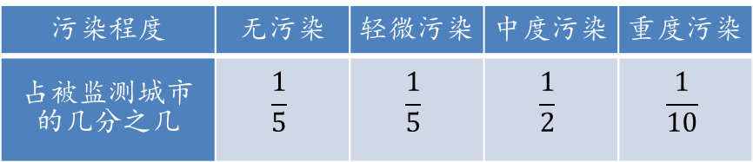
运动会报名
根据这些信息，你能提出什么问题？
污染程度 | 无污染 | 轻微污染 | 中度污染 | 重度污染
占被监测城市 的几分之几
受交通噪音污染的城市一共占被监测城市的几分之几？
返回

Slide 4

探究新知
受交通噪音污染的城市一共占被监测城市的几分之几？
+
+
先把前两个分数相加
=
+
+
异分母分数相加，需要先通分。
=
+
4
异分母分数连加，按照从左往右的顺序依次计算。
=
5
=
返回

Slide 5
受交通噪音污染的城市一共占被监测城市的几分之几？
+
+
三个数同时相加
=
+
+
三个异分母分数同时相加，需要一次通分。
＋
＋
=
2
5
1
异分母分数连加，可以一次通分，也可逐次通分，怎样简便就怎样算。计算结果能约分的要约分。
4
10
=
5
=
返回

Slide 6

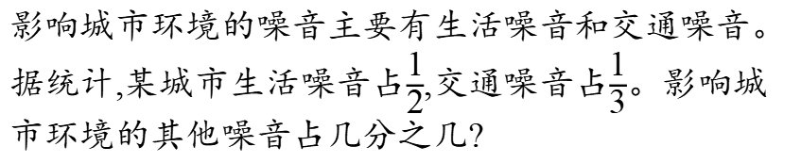
影响城市环境的噪音主要有生活噪音和交通噪音。据统计,某城市生活噪音占$\frac{\text{1}}{\text{2}}$,交通噪音占$\frac{\text{1}}{\text{3}}$。影响城市环境的其他噪音占几分之几?
把影响城市环境的各类噪音总和看做单位“1”。
怎样列式计算呢？试试看！
想一想，把谁看作单位“1”。
返回

Slide 7
影响城市环境的噪音主要有生活噪音和交通噪音。据统计,某城市生活噪音占$\frac{\text{1}}{\text{2}}$,交通噪音占$\frac{\text{1}}{\text{3}}$。影响城市环境的其他噪音占几分之几?
1
-
-
分别去掉生活噪音和交通噪音，便是其他噪音占几分之几。
=
-
-
-
-
6
3
2
=
6
=
返回

Slide 8
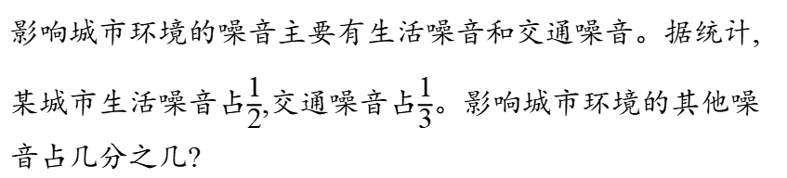
影响城市环境的噪音主要有生活噪音和交通噪音。据统计,某城市生活噪音占$\frac{\text{1}}{\text{2}}$,交通噪音占$\frac{\text{1}}{\text{3}}$。影响城市环境的其他噪音占几分之几?
1
-（
+
）
首先求出生活噪音和交通噪音之和，然后用单位“1”减去两种噪音之和，便是其他噪音占几分之几。
=
1
-（
+
）
=
1
-
=
返回

Slide 9
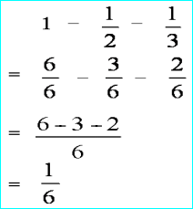
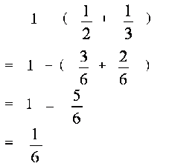
怎样进行异分母分数连减？加减混合呢？
异分母分数连减、加减混合运算的运算顺序与整数连
减、加减混合运算的顺序相同。
返回

Slide 10

课堂练习
1.计算。
-（
-
）
1
-
-
=
-（
-
）
=
-
=
-
=
-
2
=
=
3
=
返回

Slide 11
2.算一算，你发现了什么？
(1)
+
+
(2)
+
+
=
=
+（
+
）
+
+
=
=
+
1
1
+
=
=
返回

Slide 12
2.算一算，你发现了什么？
(3)
-(
+
)
(4)
+
+
+
=
-
-
=（
+
)+(
+
)
=
-
=
1 + 1
=
-
=
2
整数加法的运算律和减法的基本性质在分数运算中仍然适用。
=
返回

Slide 13
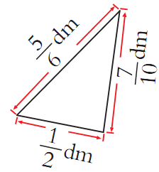
3.(1)计算三角形的周长。
+
+
三角形的周长等于三条边的长度之和。
=
+
+
=
15
＋
25
＋
21
30
=
（dm）
返回

Slide 14
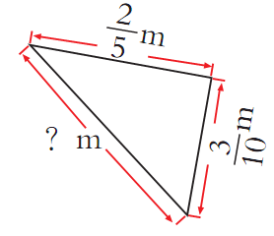
（2）已知三角形的周长是 米。
-
-
=
-
=
-
=
=
(米)
返回

Slide 15
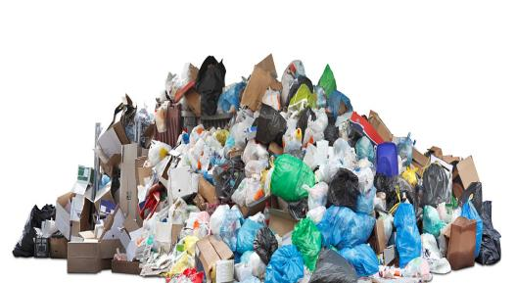
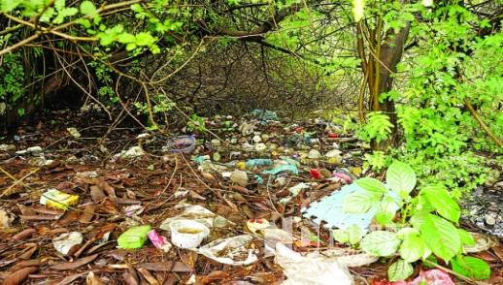
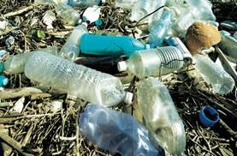
4.某地环保部门对当地“白色垃圾”的主要来源调查情况如下：
来 源 | 食品包装 | 快餐盒 | 农用地膜
占“白色污染”总量的几分之几
返回

Slide 16
4.某地环保部门对当地“白色垃圾”的主要来源调查情况如下：
来 源 | 食品包装 | 快餐盒 | 农用地膜
占“白色污染”总量的几分之几
（1）这三种来源一共占“白色污染”总量的几分之几？
+
+
=
+
+
=
返回

Slide 17
4.某地环保部门对当地“白色垃圾”的主要来源调查情况如下：
来 源 | 食品包装 | 快餐盒 | 农用地膜
占“白色污染”总量的几分之几
（2）食品包装比快餐盒和农用地膜的和多占“白色污染”总量的几分之几？
-(
+
)
=
-(
+
)
=
-
=
返回

Slide 18

课堂小结
这节课你们都学会了哪些知识？
异分母分数连加、连减的运算顺序和计算方法:
可以按照从左到右的顺序计算,也可以将所有分数
一次性通分,再相减。计算结果要化成最简分数。
返回

Slide 19
这节课你们都学会了哪些知识？
分数加减混合运算的运算顺序与整数加减混合运算的顺序相同。
没有括号的,按照从左到右的顺序进行计算;
有括号的,先算括号里面的,然后算括号外面的。
返回

Slide 20


课后作业
课本：
第66页第1、3题
返回

